Slide 1
Использование специальных символов
(по типу оригами) в подготовке детей к обучению грамоте.
Учитель-логопед
Помазенкова Светлана Александровна

Slide 2
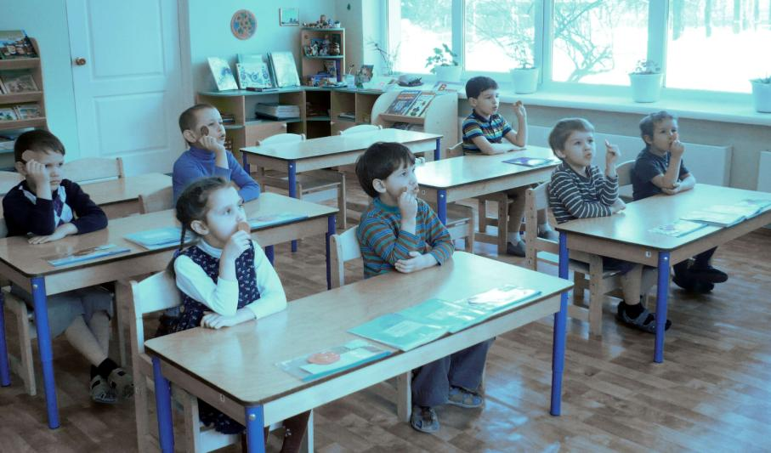
Ум ребенка находится на кончиках его пальцев.
В.А. Сухомлинский

Slide 3
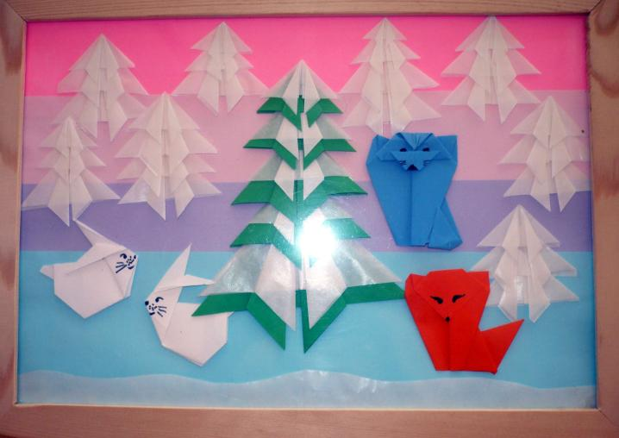
Поделки в технике оригами

Slide 4
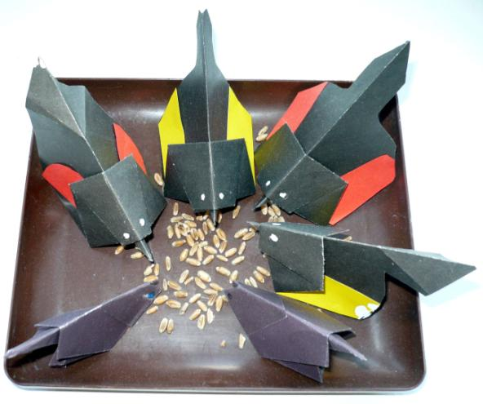
Поделки в технике оригами

Slide 5
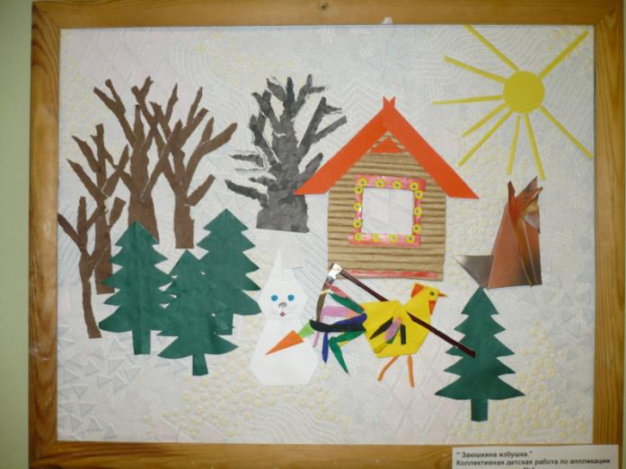
Поделки в технике оригами

Slide 6
Использовалась методика
Т.А. Ткаченко
«Специальные символы в подготовке детей 4 лет к обучению грамоте»
Основные задачи подготовки дошкольников к обучению грамоте:
совершенствование фонематического восприятия (способности воспринимать и различать звуки речи);
формирование правильного произношения звуков;
развитие навыков звукового анализа и синтеза.

Slide 7
Зрительные символы гласных и согласных звуков
Символы гласных звуков обозначаются красным цветом;
Символы твердых согласных звуков обозначаются синим цветом, мягких - зеленым.

Slide 8
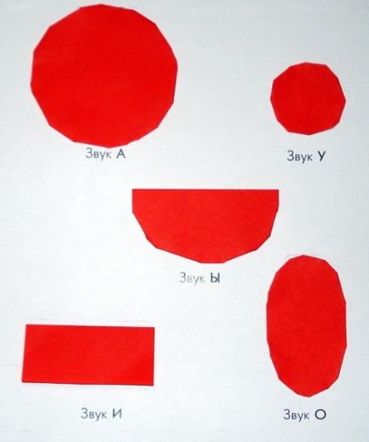
Символы гласных звуков по типу оригами

Slide 9
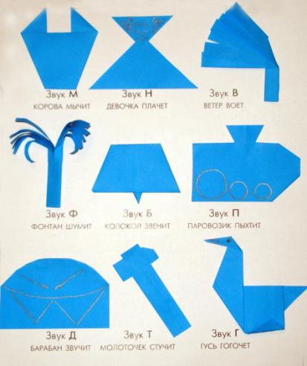
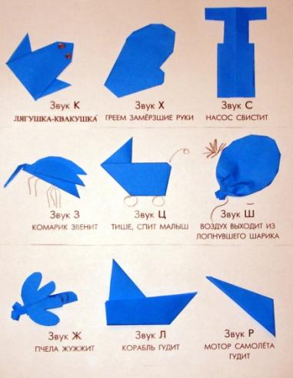
Символы согласных звуков по типу оригами

Slide 10
Использование специальных символов:
обеспечивает многоаспектное восприятие в процессе знакомства со звуком;
усиливает речевые кинестезии;
улучшает обратную связь между восприятием и произношением звуков речи;
развивает фонематический слух;
ускоряет нормализацию произношения дошкольников;
расширяет поле готовности детей к обучению грамоте.

Slide 11
Польза оригами:
Повышается активность правого (творческого) полушария головного мозга и уравновешивается работа обоих полушарий.
Повышается уровень развития психических процессов таких как восприятие, внимание, воображение, мышление).
Активизируется творческий потенциал ребенка, растёт скорость, гибкость и оригинальность

Slide 12
Польза оригами:
Повышается и стабилизируется на высоком уровне психоэмоциональное состояние.
Снижается тревожность, что позволяет легче адаптироваться к психотравмирующим ситуациям.
Улучшаются двигательные способности рук (повышение качества складываемых моделей позволяет говорить о развитии тонкой моторики рук в процессе занятий оригами).
Улучшается глазомер.

Slide 13
Отличие плоскостных символов и символов по типу оригами
Символы
Оригами
Плоские
Картинки
Готовит логопед
Штриховка символа только ведущей рукой
Объемные
Поделки
Ребенок делает самостоятельно, с воспитателем, с родителями дома
Задействованы обе руки
Игра с объемным символом
Ребенок видит результат работы

Slide 14
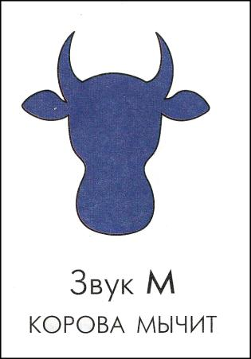
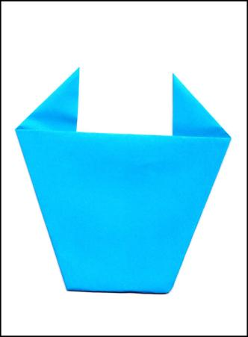
Отличие плоскостных символов и символов по типу оригами
Символы
Оригами

Slide 15
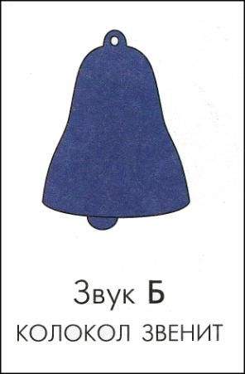
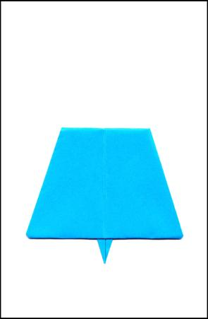
Отличие плоскостных символов и символов по типу оригами
Символы
Оригами

Slide 16


Отличие плоскостных символов и символов по типу оригами
Символы
Оригами

Slide 17
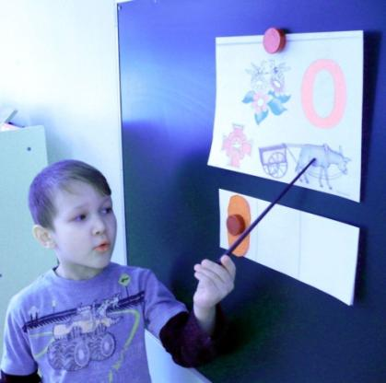
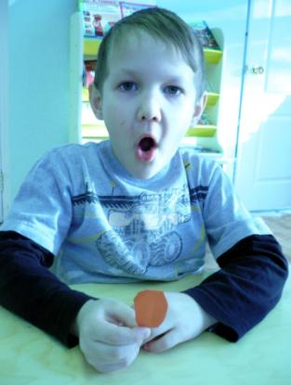
Выделение в словах первого гласного звука

Slide 18
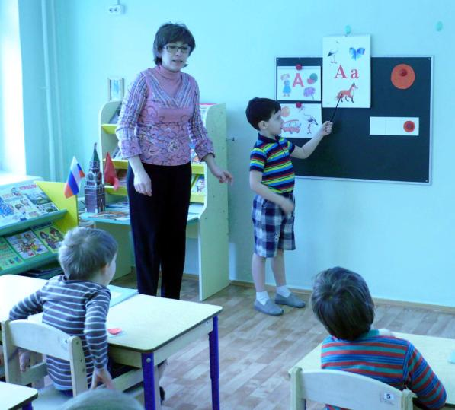
Определение последнего гласного звука в словах

Slide 19
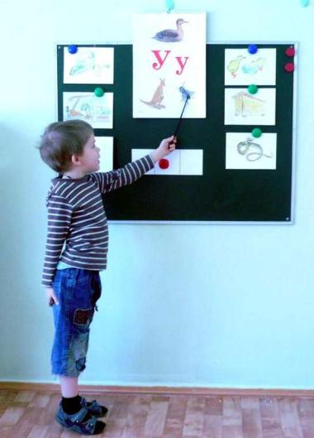
Определение гласных звуков в середине слов

Slide 20
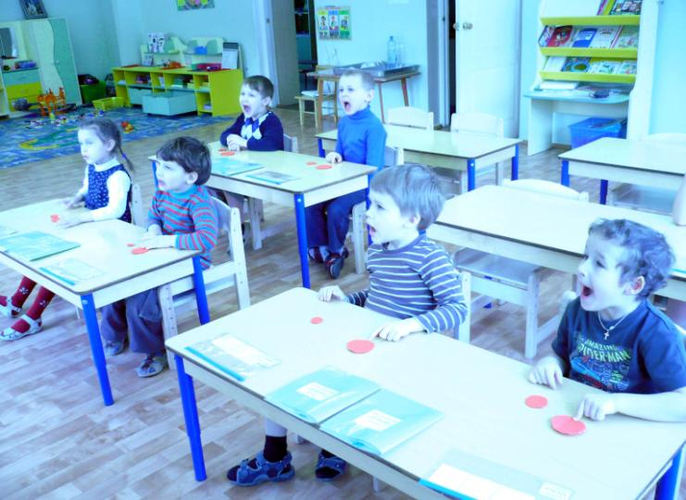
Определение нескольких гласных звуков в словах

Slide 21
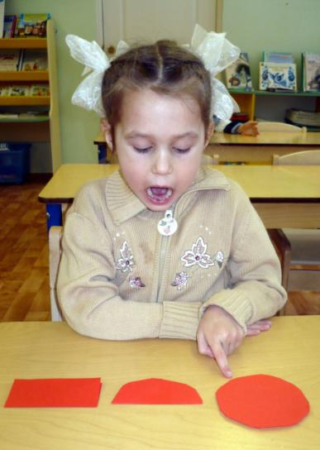
Анализ и синтез сочетаний из двух и более гласных звуков

Slide 22
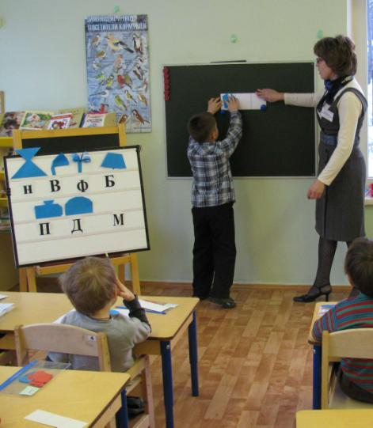
Определение первого согласного звука в словах

Slide 23
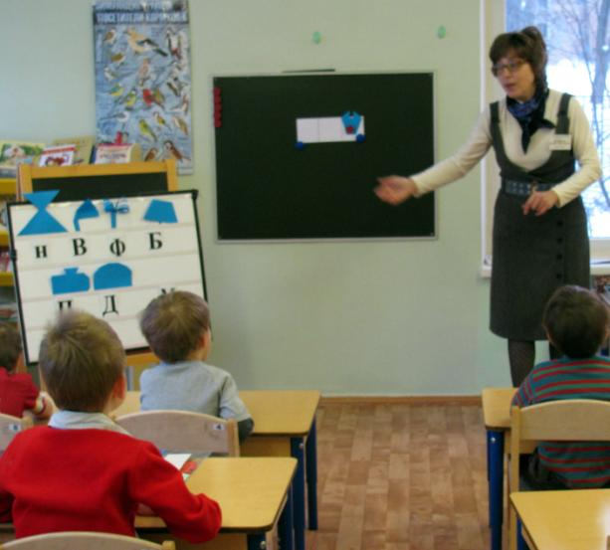
Определение последнего согласного звука в словах

Slide 24
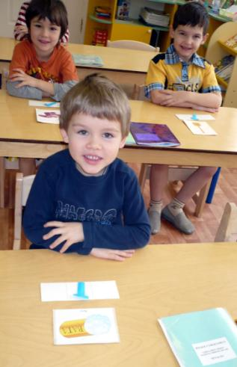
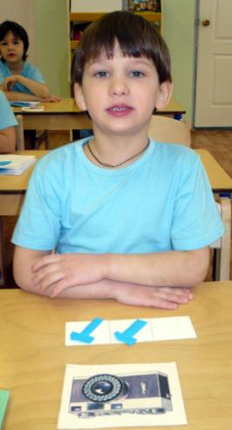
Определение позиции согласного звука в словах
(начало, середина, конец)

Slide 25
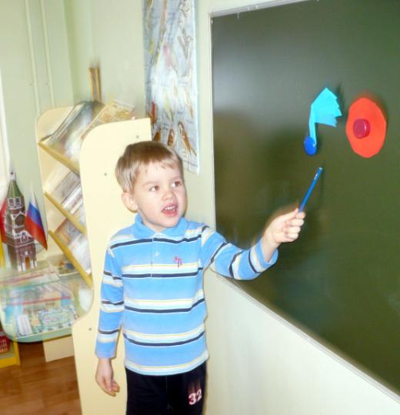
Синтез слогов

Slide 26
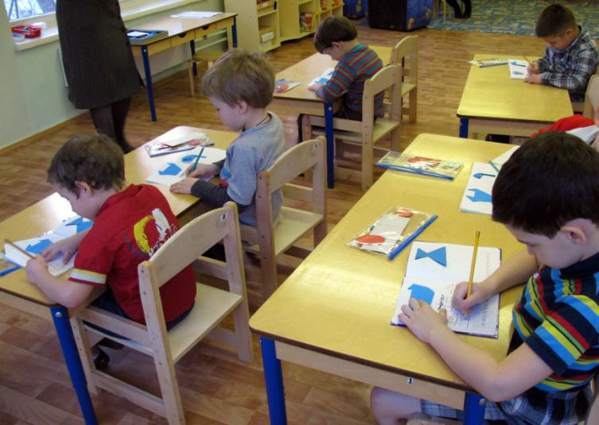
Работа в тетрадях

Slide 27
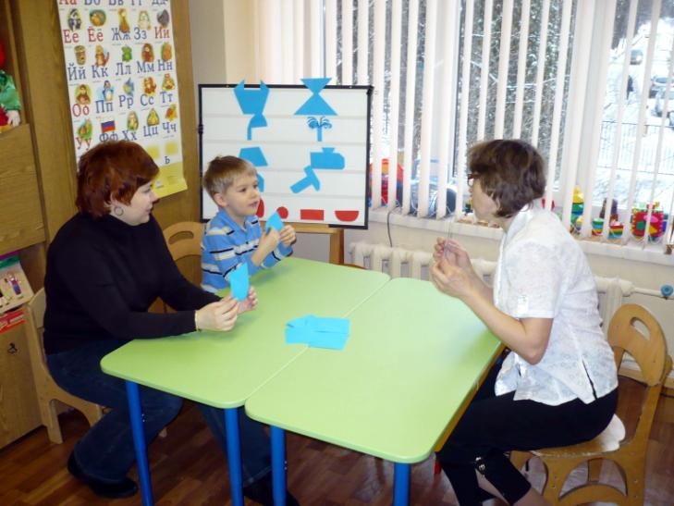
Работа с родителями

Slide 28
Спасибо родителям за сотрудничество

Slide 29
Благодарю
за внимание!

